Slide 1
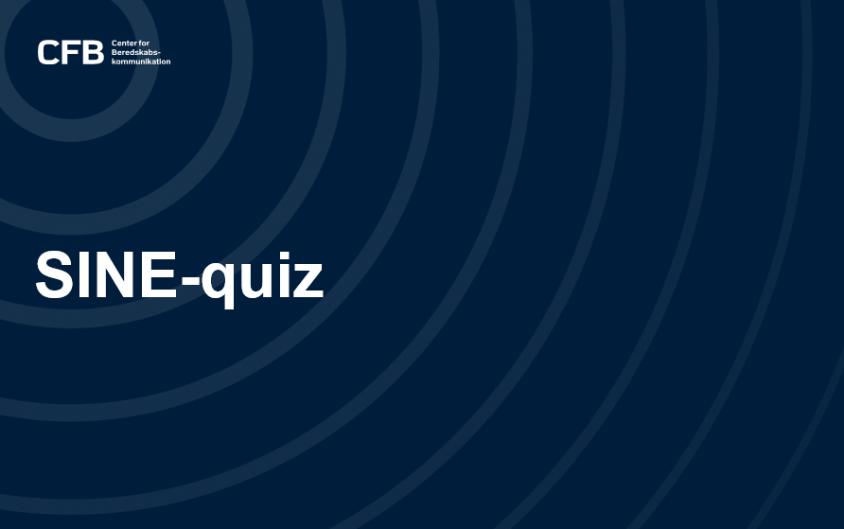

Slide 2
Spilleregler
Holdene skiftes til at vælge et point-felt i point-skemaet, hvorefter quizmasteren læser det pågældende spørgsmål op.
Holdene må ikke markere, førend quizmasteren har læst hele spørgsmålet!
Det hold, der markerer først, får lov til at svare på spørgsmålet. Svarer holdet forkert, går turen videre til et andet hold, der markerer, og som får lov til at svare.
Spillet er slut, når alle 15 spørgsmål er blevet besvaret. Det hold, som har opnået flest point, vinder.

Slide 3
Point-skema
Grundlæggende viden om SINE | Rutineret viden om SINE | Avanceret viden om SINE
100 | 600 | 1100
200 | 700 | 1200
300 | 800 | 1300
400 | 900 | 1400
500 | 1000 | 1500

Slide 4
Grundlæggende viden (100)
Hvad er et default SKS, og hvor mange findes der i Danmark?
Svar: Et default SKS er opstartstalegruppen for alle hændelser, hvor to eller flere beredskabsmyndigheder samarbejder. Der findes 12 default SKS på landsplan.
Tilbage

Slide 5
Grundlæggende viden (200)
Når du taler i radio, skal du huske de fire T’er. Redegør for dem:
A. Tæ..
B. Ta..
C. Tø..
D. Ta..
Svar: Tænk, tast, tøv, tal.
Tilbage

Slide 6
Grundlæggende viden (300)
Hvad gør du, hvis du mister din radio?
Svar: Kontakt din SINE-superbruger eller meld det til nærmeste leder.
Tilbage

Slide 7
Grundlæggende viden (400)
Hvem modtager dit nødkald på radioen?
Svar: Det er programmeringen af din radio, der afgør, hvor dit nødkald går hen. Hvis du er i tvivl, kan du få vejledning hos din leder eller SINE-superbruger.
Tilbage

Slide 8
Grundlæggende viden (500)
Hvordan angives nummerpladen
AK 58239 jf. det fonetiske alfabet (ICAO)?
Svar:
Alfa – Kilo – Fem – Åtte – To – Tre - Najne.
Tilbage

Slide 9
Rutineret viden (600)
Du er på vej ind i politikreds 2 og har brug for at tale med politiets vagtcentral. Hvilken talegruppe kalder du kredsen op på?
Svar:
Du kalder politikredsen op på default SKS 20.
Tilbage

Slide 10
Rutineret viden (700)
Du bliver som ISL bedt om at køre til en lufthavn med fast SKS 183. Opgaven lyder på muligt flystyrt på landingsbane. Hvilken talegruppe bruger du under fremkørslen til tværfaglig kommunikation?
Svar:
Du kører frem på fast SKS 183ISL for at kunne koordinere med ISL FLY og den øvrige indsatsledelse under fremkørslen.
Tilbage

Slide 11
Rutineret viden (800)
Hvorfor skifter man fra default SKS til et tildelt SKS?
Svar:
Man skifter til et tildelt SKS for at isolere kommunikationen ved den pågældende hændelse og frigøre default SKS til nye hændelser. Desuden skifter man for at få adgang til talegrupperne i tildelt SKS.
Tilbage

Slide 12
Rutineret viden (900)
Der er tilkaldt et ekspertberedskab og en anden aktør til en tværfaglig hændelse. Hvor kan du komme i kontakt med de to beredskaber under fremkørsel og i indsatsområdet?
Svar:
Du taler med de to beredskaber på
default SKS under fremkørsel eller på
det tildelt SKSXXXISL, såfremt der
er skiftet til tildelt SKS.
Tilbage

Slide 13
Rutineret viden (1000)
Hvilke muligheder har man for radio-kommunikation, hvis SINE-nettets dækning i TMO (trunked mode) svigter?
Svar:
Brug af DMO (direct mode) som er en tilstand, der gør det muligt at kommunikere mellem radioer uden forbindelse til SINE-nettet.
Tilbage

Slide 14
Avanceret viden (1100)
Redegør for hvilken funktion en repeater har, og hvornår den med fordel kan bruges.
Svar:
En repeater kan forlænge et DMO-signal (direct mode) og kan fx bruges til at skabe DMO-dækning under indsatser i bygninger og områder uden TMO-dækning (trunked mode)
Tilbage

Slide 15
Avanceret viden (1200)
Redegør for hvilken funktion en gateway har, og hvornår den med fordel kan bruges.
Svar:
En gateway er en radio med en særlig funktion, som kan omgøre et DMO-signal (direct mode) til et TMO-signal (trunked mode). En gateway bruges i områder med dårlig dækning, hvor der arbejdes i DMO, og hvor man har brug for at kunne skabe TMO-forbindelse til
fx en vagtcentral.
Tilbage

Slide 16
Avanceret viden (1300)
Under en opgave nær grænsen bliver du bedt om at skifte til Euro DMO. Beskriv med egne ord, hvad det betyder.
Svar:
Det betyder, at du tilgår en ‘direct mode’ talegruppe, som er ukrypteret, hvorpå du kan tale med nabolandes beredskaber under en fælles indsats.
Tilbage

Slide 17
Avanceret viden (1400)
Hvem har den koordinerende ledelse af SAR-operationer i kystnært område og dermed ansvaret for koordinationen af kommunikationen?
Svar:
Ansvaret for den koordinerende ledelse og kommunikation ved SAR-operationer i kystnært område ligger ved forsvarets JRCC
(Joint Rescue Coordination Center).
Tilbage

Slide 18
Avanceret viden (1500)
Ved et større færdselsuheld rekvireres lægehelikopteren (HEMS). Hvem taler lægehelikopteren (tværfagligt) med på SKS og på hvilken talegruppe?
Svar:
Lægehelikopteren taler med indsatsledelsen på default SKS eller tildelt SKSXXXISL, hvis der er skiftet.
Tilbage

